Slide 1
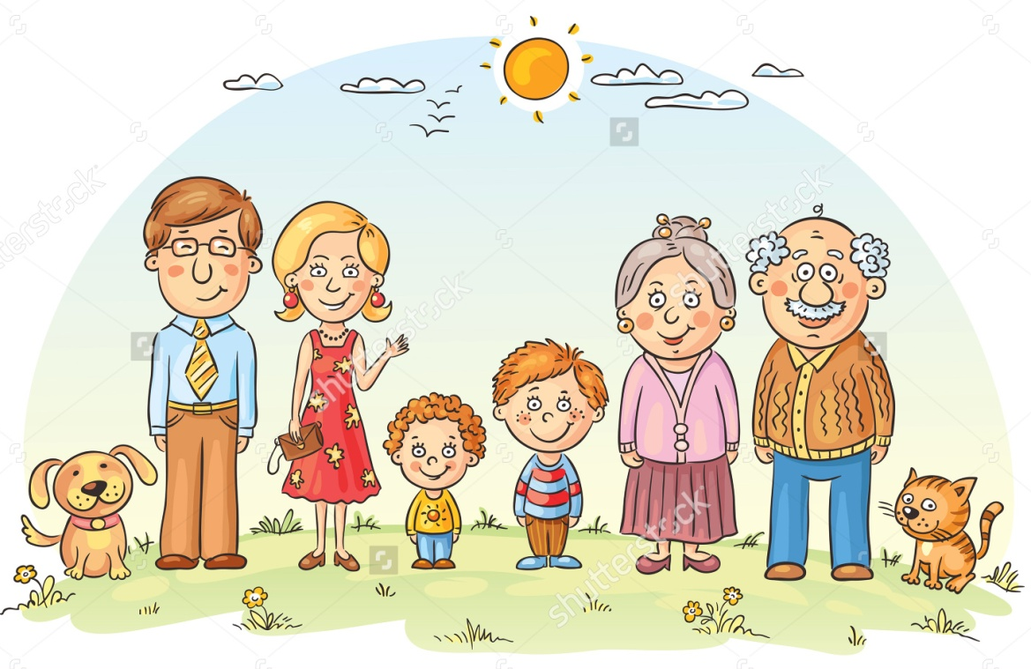
Семейные традиции

Slide 2
Зачем нужны семейные традиции
Семейные традиции – это духовная атмосфера, которая составляет: распорядок дня, обычаи, уклад жизни и привычки всех членов семьи.

Slide 3
Условия существования семейных традиций
Традиция должна быть приятной и приносить удовольствие всем членам семьи;
Традиция должна выполнятся регулярно, а не от случая к случаю;
Традиция должна быть эффектной и эффективной: удивлять, радовать, запоминаться;
Традиция должна быть естественной не нужно надуманных и пафосных ритуалов, простенько, но со вкусом, как говориться;
Формируйте традицию, с любовью и для блага, а не для жестких воспитательных рамок

Slide 4
Семейные праздники и традиции
Дни рождения;
Новый год;
День свадьбы;
Православные праздники (Рождество, Масленица, Пасха, Троица);
Занятия спортом (бассейн, катание на велосипедах и д.т.);
Походы, театры, кино, развлекательные центры;
Совместный отпуск;
Игры (шахматы, шашка, домино и т.д.);
Альбомы;
Генеалогическое дерево

